Slide 1
第七章 剩余价值的分配

Slide 2
      《资本论》第三卷研究什么？——资本主义生产和流通的总过程
        “在第一册中，我们研究的是资本主义生产过程本身作为直接生产过程考察时呈现的各种现象，而撇开了这个过程以外的各种情况引起的一切次要影响。但是，这个直接的生产过程并没有结束资本的生活过程。在现实世界里，它还要由流通过程来补充，而流通过程则是第二册研究的对象。在第二册中，特别是在把流通过程作为社会再生产过程的中介来考察的第三篇中指出：资本主义生产过程，就整体来看，是生产过程和流通过程的统一。至于这个第三册的内容，它不能是对于这个统一的一般的考察。相反地，这一册要揭示和说明资本运动过程作为整体考察时所产生的各种具体形式。”（卷3，29页）

Slide 3
      具体形式
第一卷 | 第二卷 | 第三卷
资本主义生产过程 | 资本主义流通过程 | 资本主义生产和流通的总过程
资本的阶级剥削关系本质 | 资本的价值增殖运动 | 资本取得“成本价格”形式
剩余价值体现资本对剩余劳动的无偿占有 | 剩余价值成为生产和资本循环运动的结果 | 剩余价值取得“利润”形式
资产阶级vs工人阶级 |  | 资本家vs资本家 资本家vs土地所有者

Slide 4
第一节 平均利润和生产价格
一、生产成本
二、剩余价值转化为利润
三、利润转化为平均利润
四、价值转化为生产价格
五、平均利润率下降趋势

Slide 5





一、生产成本
生产成本概念
  商品价值W=不变资本c+可变资本v+剩余价值m
  生产商品的实际耗费：c+v+m，生产商品不仅耗费了体现在各种生产资料中的物化劳动，还耗费了工人的活劳动，二者共同构成全部劳动耗费
  生产商品的资本耗费：c+v，在资本家心目中，生产商品所耗费的资本价值就是生产成本或生产费用，用K表示
  生产成本小于商品价值，两者之间的差额为剩余价值
W
=
c
v
m
W
=
K
m

Slide 6
商品生产中的资本耗费≠全部实际耗费
  资本耗费：资本家预付成本的部分，k=c+v
  实际耗费：商品生产本身真正耗费的东西，即劳动耗费
  差别产生的原因：工人无酬劳动创造的剩余价值（m）部分，无需花费资本家分文
  生产成本范畴掩盖了不变资本和可变资本的根本区别，将剩余价值表现为资本家所耗费资本的产物
  剩余价值本来只是可变资本的一个增长额，但当不变资本和可变资本被归结为生产成本范畴时，剩余价值就被看作商品价值在生产成本以上的余额，即资本家所耗费资本的产物

Slide 7
生产成本范畴对资本主义生产具有实际意义
  生产成本的补偿是资本主义再生产的条件：生产成本作为资本的耗费，资本家必须在出卖商品后将它收回，才能重新购买生产中消耗的各种生产要素，使再生产得以不断进行
  生产成本是资本家经营企业盈利或亏本的标志：资本家出售商品的价格，若高于生产成本，就能盈利；若低于生产成本，就必然亏本。生产成本是商品销售价格的最低界限
  生产成本的高低是决定资本家在竞争中胜败的关键：生产成本与商品价值之间的差额可以影响商品在市场上销售价格的高低；生产成本越低，差额越大，销售价格就可以降得越低，从而在竞争中就越处于有利地位

Slide 8
二、剩余价值转化为利润
1、利润概念
  剩余价值是由可变资本带来的，但资本家只关心资本的投入和产出，剩余价值在资本家眼中被看作是由生产过程中所耗费的全部资本的产物。
  当剩余价值不被看做可变资本的产物，而是被看做全部预付资本的产物或增加额时，剩余价值便转化为利润（用p表示）
    不仅如此，资本家还将剩余价值看作全部预付资本的增加额
不变资本
可变资本
可变资本的产物 → 剩余价值
全部预付资本
全部预付资本的产物或增加额
→资本家眼中的利润

Slide 9







利润与剩余价值的关系
  剩余价值是利润的本质，利润是剩余价值的转化形式：剩余价值是揭示本质的范畴，利润是掩盖本质、形成假象的范畴
    1）二者量上相同：利润与剩余价值是用不同概念反映同一个价值实体
    2）二者反映的关系不同：剩余价值概念反映这一价值实体源于工人的剩余劳动；利润概念则反映这一价值实体表现为全部预付资本的产物
  剩余价值转化为利润，商品价值公式发生转化：
    W=c+v+m → W=K+m → W=K+p
W
=
c
v
m
W
=
K
m
W
=
K
p

Slide 10
剩余价值转化为利润的必然性
  剩余价值转化为利润不是资本家主观意愿决定，也不只是名称区别，而是源自于资本主义生产方式的特殊性
    由于资本家预付的不变资本和可变资本都采取生产成本的形式，掩盖了可变资本是剩余价值唯一源泉的本质，剩余价值源泉被自然地归到全部资本上面
    劳动力价值以工资形式出现，因而工人的全部劳动好像都得到了报酬：工资形式抹杀了它与生产资料的区别，也抹杀了劳动作为剩余价值源泉的事实，使利润的源泉神秘化。
        “因为在成本价格的表面的形成上，不变资本和可变资本之间的区别看不出来了，所以在生产过程中发生的价值变化的起源，必然从可变资本部分转移到总资本上面。因为在一极上，劳动力的价格表现为工资这个转化形式，所以在另一极上，剩余价值表现为利润这个转化形式。”（卷3）

Slide 11
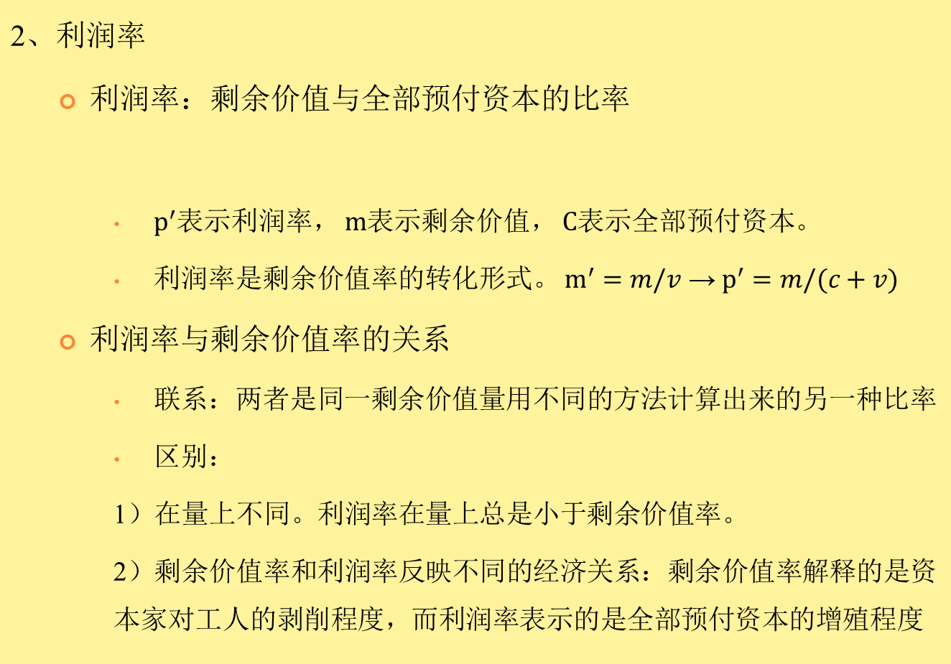

Slide 12
利润率是衡量资本增殖程度的重要指标，备受资本家关注
  影响利润率变动的因素
  1）剩余价值率：正相关
  2）资本有机构成：给定剩余价值率，呈负相关
  3）资本周转速度：与年利润率正相关
  4）不变资本的节约：正相关
  资本主义生产的目的就是以最小的预付资本取得最大限度的利润

Slide 13
三、利润转化为平均利润
1、矛盾的提出
  命题A：资本有机构成不同的部门，利润率不同（理论）
  命题B：等量资本获得等量利润（现象）
  “在这里，价值理论好像同现实的运动不一致，同生产的实际现象不一致，因此，理解这些现象的任何企图，也好像必须完全放弃。”（卷3，171页）
预付资本 | 剩余价值率 | 剩余价值 | 产品价值 | 利润率
60c+40v | 100% | 40 | 140 | 40%
70c+30v | 100% | 30 | 130 | 30%
80c+20v | 100% | 20 | 120 | 20%
85c+15v | 100% | 15 | 115 | 15%
95c+5v | 100% | 5 | 105 | 5%

Slide 14
2、矛盾的解决
利润转化为平均利润的机制：不同生产部门之间的竞争
  1）不同生产部门由于资本有机构成和资本周转速度不同，投入等量资本，即使剩余价值率相同，利润率和利润量也会各不相同。
  2）资本家追求等量资本获得等量利润，而不管自己的资本投到哪一个生产部门。
  3）在等量资本获取等量利润的驱使下，不同部门的资本家会围绕争夺有利投资场所而竞争，不断把自己的资本从利润率低的部门转移到利润高的部门。
  4）资本在不同部门间转移，会导致商品供求关系变化，原来利润率高的部门由于资本的大量涌入，商品供过于求，价格下降，利润随之下降；原来利润率低的部门，会发生相反的变化。这个过程一直持续下去，直到各个部门的利润率大体平均，即形成平均利润率为止。
  可见，平均利润的形成过程，是不同部门资本家通过竞争瓜分剩余价值的过程。

Slide 15
矛盾的解决
  从所有部门来看，利润总额=剩余价值总额
平均利润与剩余价值的关系
①资本有机构成高的部门，获得的平均利润高于该部门创造的剩余价值
②资本有机构成低的部门，获得的平均利润低于该部门创造的剩余价值
③资本有机构等于社会平均资本有机构成的部门，获得的平均利润与该部门创造的剩余价值相等。
部门 | 预付资本 | 剩余价值 | 个别 利润率 | 平均 利润率 | 平均利润 | 平均利润与剩余价值的差额
Ⅰ | 60c+40v | 40 | 40% | 30% | 30 | -10
Ⅱ | 70c+30v | 30 | 30% | 30% | 30 | 0
Ⅲ | 80c+20v | 20 | 20% | 30% | 30 | +10
总计 | 300 | 90 |  |  | 90 | 0
平均利润是剩余价值的再分配

Slide 16
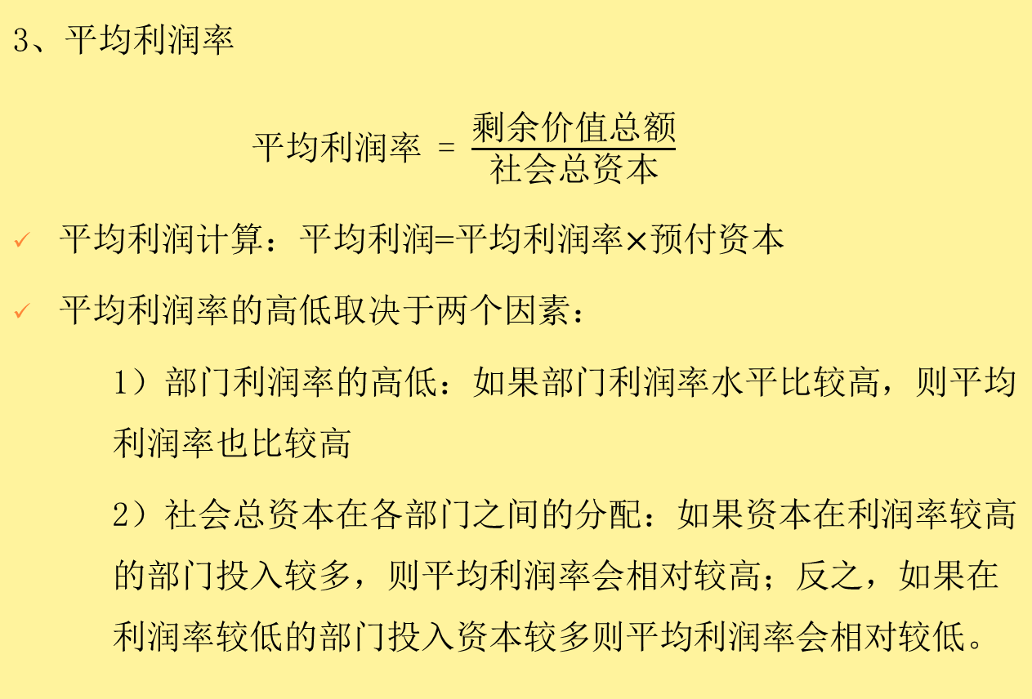

Slide 17
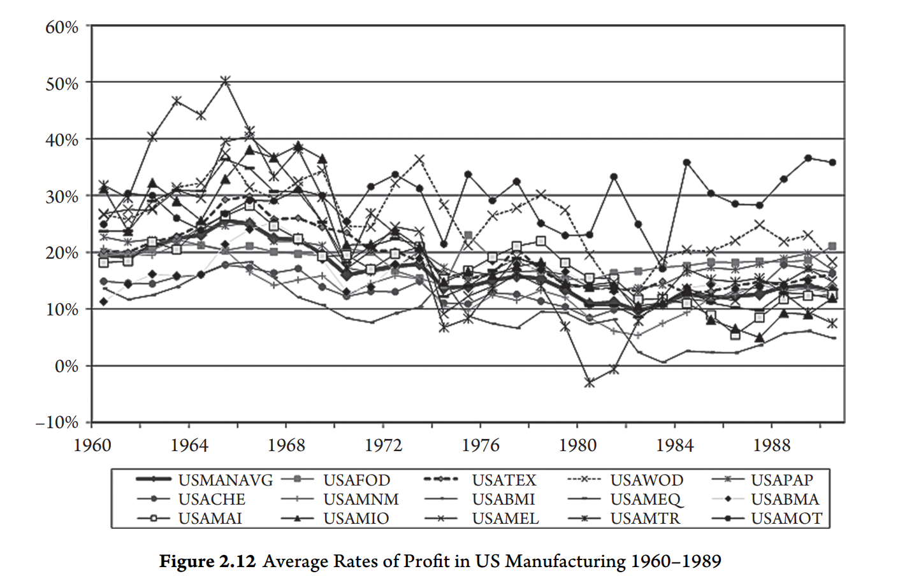
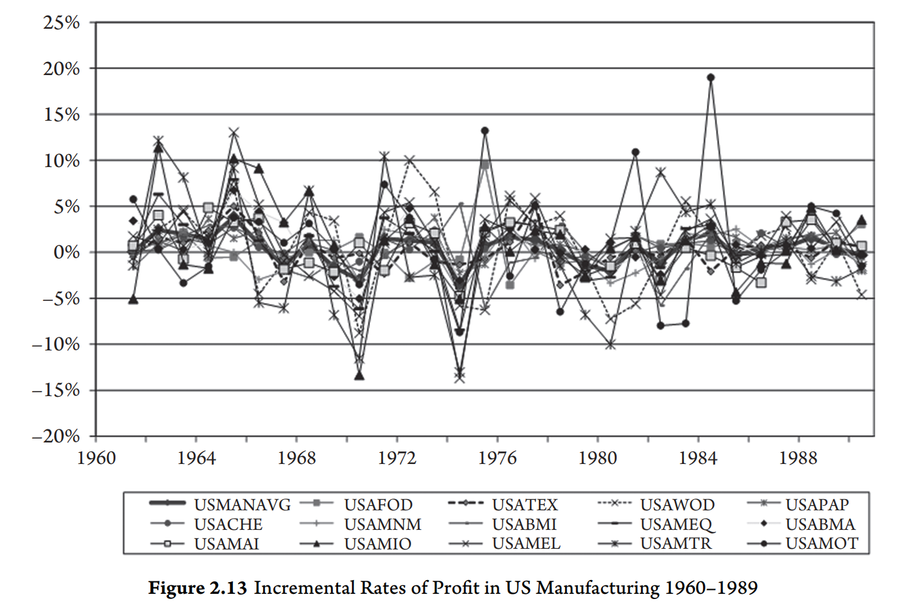
各部门不同利润率转化为平均利润率，只是一种一般趋势，不是利润的绝对平均化：个别年份，某些部门之间利润率可能存在较大差别；长期来看各个部门利润率确实存在平均化趋势
美国制造业部门利润率（Shaikh，2016）

Slide 18
利润转化为平均利润，进一步掩盖剩余价值的真正来源
  剩余价值转化为利润，掩盖了剩余价值的真正来源（可变资本），但利润量与剩余价值量还保持一致
  利润转化为平均利润后，许多部门的利润量与剩余价值量就不一致了。按照等量资本获得等量利润的原则瓜分剩余价值，似乎利润的多少只和资本量有关，进一步掩盖利润的本质和来源。

Slide 19
四、价值转化为生产价格
1、生产价格
利润转化为平均利润，价值相应转化为生产价格。生产价格是价值的转化形式：生产价格=生产成本+平均利润
生产价格与价值关系：生产价格与价值往往不一致
  资本有机构成高的部门，生产价格高于价值。
  资本有机构成低的部门，生产价格低于价值。
  资本有机构成相当于社会平均资本有机构成的部门，二者相等。
部门 | 预付资本 | 剩余价值 | 产品价值 | 成本价格 | 一般利润率 | 一般利润 | 生产价格 | 生产价格同价值的偏离
Ⅰ | 60c+40v | 40 | 140 | 100 | 30% | 30 | 130 | -10
Ⅱ | 70c+30v | 30 | 130 | 100 | 30% | 30 | 130 | 0
Ⅲ | 80c+20v | 20 | 120 | 100 | 30% | 30 | 130 | +10
总计 | 300 | 90 | 390 | 300 | - | 90 | 390 | 0

Slide 20
思考：商品按生产价格出售是否违背价值规律？
生产价格形成以后，价值规律的作用形式发生了变化：市场价格围绕社会生产价格而不是价值上下波动，这并没有违背价值规律
  第一，从个别部门来看，资本家阶级获得的平均利润总额与本部门工人创造的剩余价值不一致，但从全社会来看，二者仍然是相等的。
  第二，从个别部门来看，商品的生产价格同价值不一致，但从全社会来看，二者仍然是相等的。
  第三，生产价格随着商品价值的变动而变动，生产商品的社会必要劳动时间减少了，生产价格就会降低；反之，生产价格就会提高。

Slide 21
从价值到生产价格的转化，是随着资本主义大工业的出现和发展而完成的，反映了从小商品生产到资本主义商品生产、由资本主义发展的较低阶段到较高阶段的历史发展过程
  简单商品经济中，商品按价值出卖，对小商品生产者来说符合等量劳动相交换的原则（以劳动耗费为标准）
  资本主义经济中，商品作为资本的产品，以资本耗费为标准，要求等量资本获得等量回报
        “商品不只是当作商品来交换，而是当作资本的产品来交换。这些资本要求从剩余价值的总量中，分到和它们各自的量成比例的一份，或者在它们的量相等时，要求分到相等的一份。”（卷3，196页）

Slide 22

2、垄断利润和垄断价格
需要注意，对利润平均化和生产价格的分析以自由竞争资本主义为背景。在垄断资本主义阶段以后，利润平均化有了新变化。
资本家不仅满足于追求平均利润，而是会追求垄断利润：凭借垄断地位长期获得高于平均利润的高额利润。
利润平均化规律的作用形势也发生新变化：
  在垄断部门，资本流入存在一定壁垒，竞争手段一定限制，平均利润率形成受到阻碍，垄断部门利润率较高；但垄断部门内部垄断企业之间仍存在竞争，影响进入壁垒。
  在非垄断部门，充分竞争，利润率平均化趋势仍然明显。

Slide 23



3、平均利润和生产价格理论的重要意义
第一，科学解决了劳动价值论同等量资本获得等量利润的矛盾，推动了劳动价值学说的丰富和发展。
第二，揭示了整个资产阶级和整个无产阶级之间的对立，阐明了整个资产阶级都参加了社会总剩余价值的瓜分。因此，劳动者要摆脱剥削并最终解放自己，就必须推翻资本主义制度。
利润率的平均化表明，每个资本家所得利润多少不仅取决于他对本企业工人的剥削程度，而且取决于整个资产阶级对整个工人阶级的剥削程度。资本家之间在瓜分剩余价值上固然有一定程度的利害冲突，但在加强对工人阶级的剥削以榨取更多的剩余价值这一点上，有着共同的阶级利益。

Slide 24
      引申：转形问题
      思考：价值向生产价格转化的过程中，存在什么问题？
部门 | 预付资本 | 剩余价值 | 产品价值 | 成本价格 | 一般利润率 | 一般利润 | 生产价格 | 生产价格同价值的偏离
Ⅰ | 60c+40v | 40 | 140 | 100 | 30% | 30 | 130 | -10
Ⅱ | 70c+30v | 30 | 130 | 100 | 30% | 30 | 130 | 0
Ⅲ | 80c+20v | 20 | 120 | 100 | 30% | 30 | 130 | +10
总计 | 300 | 90 | 390 | 300 | - | 90 | 390 | 0
      问题提出：商品按生产价格出售，但生产资料依然按价值购买
      这个问题最早由一名叫做博尔特凯维奇的学者发现并提出，在斯威齐的《资本主义发展论》中做了详细的描述
      解决问题的关键在于要使得商品的购买和商品的销售都按照同一组生产价格进行

Slide 25
      引申：转形问题
      问题解决：商品购买和销售按相同的生产价格进行
部类 | 不变资本 | 可变资本 | 剩余价值 | 价值
Ⅰ | 225 | 90 | 60 | 375
Ⅱ | 100 | 120 | 80 | 300
Ⅲ | 50 | 90 | 60 | 200
总计 | 375 | 300 | 200 | 875
价值体系
总利润=
总剩余价值
总价值≠
总价格
生产价格体系
部类 | 不变资本 | 可变资本 | 利润 | 价格
Ⅰ | 288 | 96 | 96 | 480
Ⅱ | 128 | 128 | 64 | 320
Ⅲ | 64 | 96 | 40 | 200
总计 | 480 | 320 | 200 | 1000

Slide 26
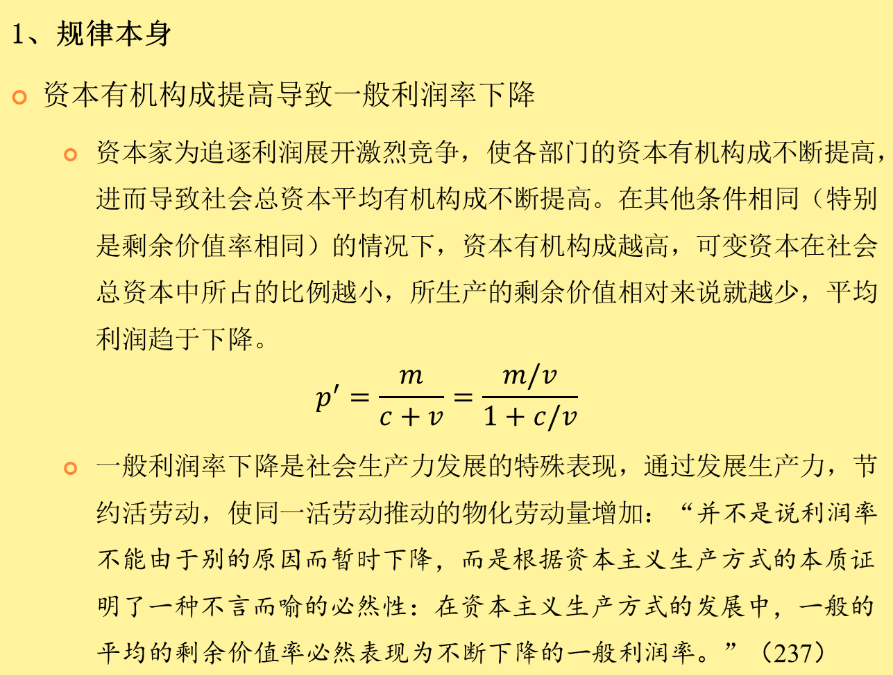
五、平均利润率下降趋势

Slide 27
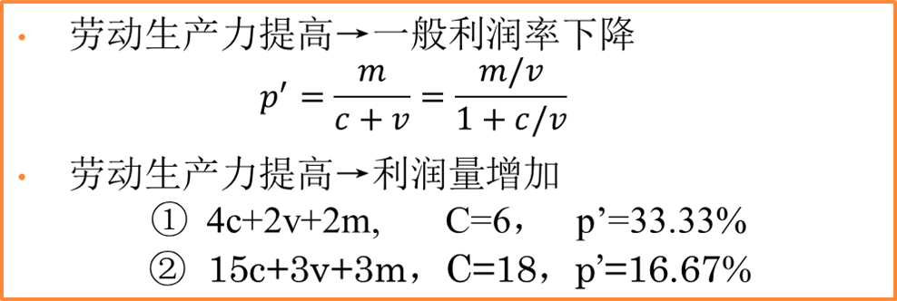
规律的完整表述：利润率的下降和利润量的绝对增长
  平均利润率下降趋势并不排斥利润总量的绝对增加
    利润量的大小受两个因素影响：一是利润率；二是预付资本量。资本有机构成的提高是以单个资本增大为前提的，因而在平均利润率下降的同时，利润量有可能增加。
    在资本主义经济发展条件下，随着资本积累和资本有机构成不断提高，资本总量在不断增加。因此，尽管资本有机构成提高，可变资本相对量减少，绝对量却不断增加，使得在平均利润率下降的同时，实现的利润量在增加。

Slide 28
利润率下降和利润量绝对增长是同一过程的结果：资本积累和劳动生产力提高
  1）劳动生产力提高使资本积累的物质条件更加充裕：同样劳动要推动更多物化劳动，前提是必须存在足够多的物质生产资料；劳动生产力提高，使生产出的产品数量增加，为创造更多利润奠定物质基础；资本积累通过把这些物质生产资料当作资本（劳动的吸收器）来使用，从而在整体层面实现剩余价值量的增加
  2）伴随资本有机构成提高，利润率下降：随着不变资本同转化为活劳动的可变资本部分的价值相比越来越快地增加，社会资本的绝对利润量日益增加，它的利润率则日益下降
利润率下降同时利润绝对量增长的条件：总资本扩张速度大于利润率下降速度（总资本增长不仅要比例于资本有机构成提高，而且要比后者以更高速度增长）
𝑔(K)>𝑔(𝑟)
Notes:
推导：∵𝑅(𝑡)=𝑟(𝑡)𝐾(𝑡)，求增长率得
𝑔(𝑅(𝑡))=(𝑅(𝑡) ) ̇/𝑅(𝑡) =(𝑟(𝑡) ) ̇/𝑟(𝑡) +(𝐾(𝑡) ) ̇/𝐾(𝑡) =𝑔(𝑚^′ (𝑡))−𝜇/(1+𝜇) 𝑔(𝜇(𝑡))+𝑔(𝐾(𝑡))
𝑔(𝑅(𝑡))>0≡𝑔(𝐾(𝑡))>𝑔(𝑟(𝑡))

Slide 29
2、阻碍平均利润率下降的因素
在资本主义制度下，平均利润率的下降表现为一种下降的趋势，但同时还存在着一些起反作用的因素阻碍着平均利润率的下降
    1）劳动剥削程度的提高。通过延长劳动时间、提高劳动强度、提高劳动生产率等办法，提高剩余价值率
    2）工资被压低到劳动力价值以下。直接将劳动力价值的一部分转变为资本家利润。
    3）不变资本各要素变得便宜。生产资料价值的下降缓解了资本有机构成提高的速度。
    4）相对过剩人口的存在。压低工资，更多使用劳动力。
    5）对外贸易的发展。资本通过对外贸易与投资，利用别国廉价劳动力，可以提高剩余价值率，进而提高利润率。
上述因素不能扭转利润率下降趋势，因为在延缓利润率下降的同时也促进了积累

Slide 30
3、平均利润率下降规律内在矛盾的展开
核心内容：揭示资本主义经济内部矛盾运动的基本规律，从这种矛盾运动中揭示资本主义生产的暂时性和历史制约性——资本主义生产力越发展，越是创造更多财富，这种创造财富的能力就越受限制
三组矛盾：① 生产扩大和价值增殖之间的矛盾；② 人口过剩和资本过剩之间的矛盾；③ 剩余价值生产和剩余价值实现之间的矛盾
        “积累，就引起劳动的大规模集中，从而引起资本构成的提高来说，又加速利润率的下降……利润率的下降会延缓新的独立资本的形成，从而表现为对资本主义生产过程发展的威胁；利润率的下降在促进人口过剩的同时，还促进生产过剩、投机、危机和资本过剩。所以，像李嘉图那样把资本主义生产方式看做绝对生产方式的经济学家，在这里也感觉到，这种生产方式为它自己造成了一种限制[不过他们把这种限制归咎于自然]。”（269-270）

Slide 31
① 生产扩大和价值增殖之间的矛盾
  资本主义生产的目的：获得更多剩余价值，为此不断增加资本积累、扩大生产规模
  资本主义生产的手段：改进生产技术，用机器替代劳动，提高资本有机构成，导致利润率下降
  资本主义实现价值增殖这一生产目的的手段，成为了阻碍这一目的实现的深层次原因
        “资本主义生产的真正限制是资本自身，这就是说，资本及其自行增殖，表现为生产的起点和终点，表现为生产的动机和目的；生产只是为资本而生产，而不是反过来生产资料只是生产者社会的生活过程不断扩大的手段。以广大生产者群众的被剥夺和贫穷化为基础的资本价值的保存和增殖，只能在一定的限制以内运动……手段——社会生产力的无条件的发展——不断地和现有资本的增殖这个有限的目的发生冲突。”（278-279）

Slide 32
② 相对人口过剩和资本过剩的矛盾
  人口过剩：相对于资本增殖的需要，劳动力成为了多余的部分
  资本过剩：利润率的下降不会由利润量的增加得到补偿的资本的过剩
  g(K)<𝑔(𝑟)
  g(𝑅)<0，利润规模在实际上开始萎缩
  思考：哪些资本容易成为过剩资本？
  “所谓资本过剩，实质上总是指利润率的下降不能由利润量的增加来抵消的那种资本……的过剩……就是说，只要增加以后的资本同增加以前的资本相比，只生产一样多甚至更少的剩余价值量，那就会发生资本的绝对生产过剩；这就是说，增加以后的资本C+ΔC同增加ΔC以前的资本C相比，生产的利润不是更多，甚至更少了。”（279-280）

Slide 33
生产条件相对落后的小资本容易成为过剩资本
  大资本相比小资本更容易完成积累：“因为超过一定的界限，利润率低的大资本比利润率高的小资本积累得更迅速……因此，大量分散的小资本被迫走上冒险的道路：投机、信用欺诈、股票投机、危机。”（279）
  怎么解决绝对过剩资本：部分资本的闲置，由竞争斗争决定：“在竞争斗争中，损失是按照特殊的优势或已经夺得的地盘而极不平均地、以极不相同的形式进行分摊的…一个资本闲置下来，另一个资本被毁灭，第三个资本只受到相对的损失，或者只是暂时地贬值…在任何情况下，平衡都是由于一个或大或小的资本被闲置下来，甚至被毁灭而得到恢复。”（282）
  资本过剩的后果：① 部分生产资料无法执行生产资本职能；② 部分资本价值严重贬值（债券贬值、货币闲置、商品贬值）：“主要受害的并且受害最严重的，会是具有价值属性的资本，即资本价值。”（283）

Slide 34
人口过剩与资本过剩是同一因素引起的一体两面
  人口过剩与资本过剩现象并存（矛盾现象）
  “资本的这种过剩……是相对过剩人口的补充现象，虽然二者处在对立的两极上：一方面是失业的资本，另一方面是失业的工人人口。”（279）
  绝对意义上，生活资料和生产资料不足
    一方面，“生活资料和现有的人口相比不是生产得太多了。正好相反，要使大量人口能够体面地、像人一样地生活，生活资料还是生产得太少了。”（287）
    另一方面，生产资料也表现为不足，要使得过剩资本重新盈利恰恰需要更多生产资料被生产出来
  相对意义上，生活资料和生产资料相对过剩：“要使劳动资料和生活资料作为按一定的利润率剥削工人的手段起作用，劳动资料和生活资料就周期地生产得太多了。要使商品中包含的价值和剩余价值能够在资本主义生产所决定的分配条件和消费关系下实现并再转化为新的资本…商品就生产得太多了。”

Slide 35
③ 剩余价值生产和剩余价值实现的矛盾
  资本家为了增加利润量。阻碍利润率的下降，就会不断地进行资本积累，改进技术，提高劳动生产率
  随着社会生产的扩大、资本有机构成的提高，可变资本会相对减少，导致劳动者有支付能力的消费呈现相对缩小的趋势，从而增加了剩余价值实现的难度

Slide 36
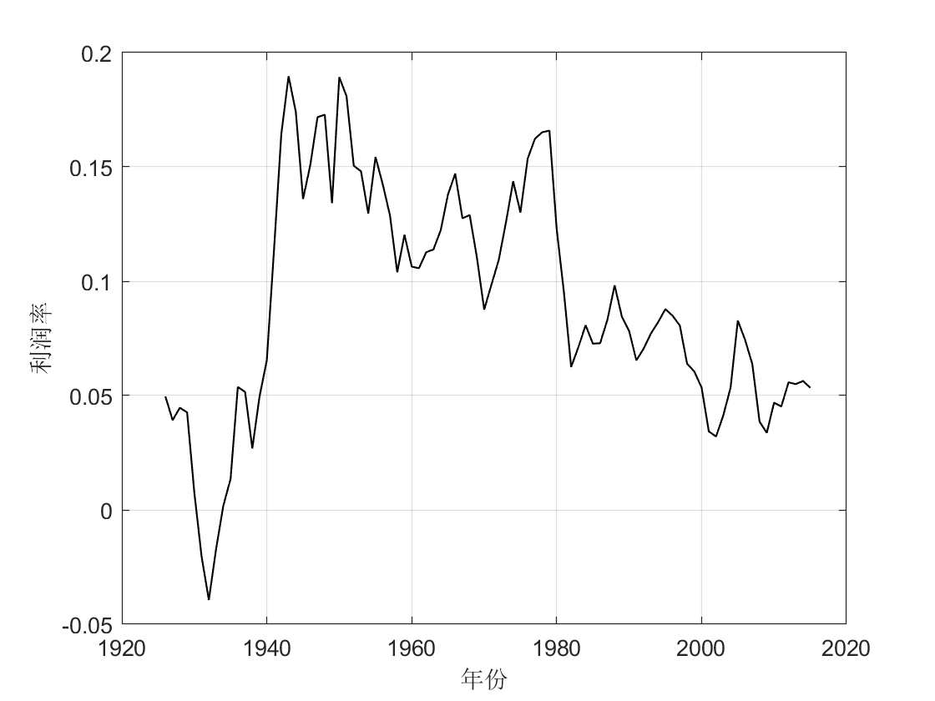
      利润率下降、资本过剩与当代资本主义经济危机的关系
布伦纳，2006：《全球生产能力过剩与1973年以来的美国经济史》
“全球范围内制造业生产能力长期过剩导致美国的制造业及其非农产业部门的利润率从20世纪60年代后期以来一直持续下降。只有把握住这一背景，才能看清美国20世纪90年代后半期的经济过热、2000-2001年的股市泡沫、股价崩盘和随后的经济衰退，以及后来的房地产泡沫和步履蹒跚的经济复苏背后的大趋势。”

